Slide 1
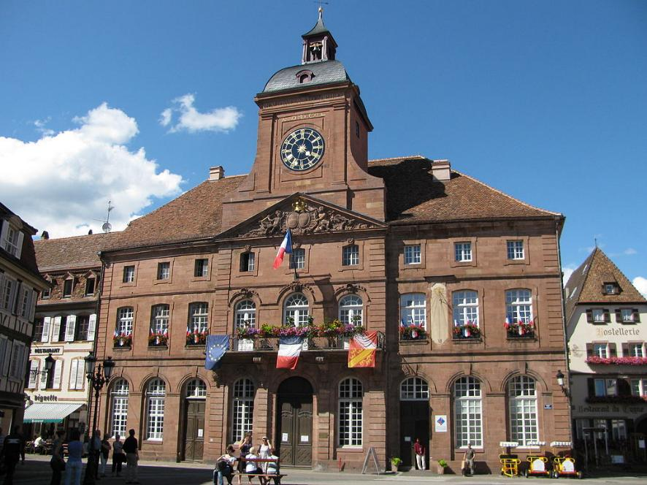
Le Ville De Wissembourg - Alsace
Hotel De Ville De Wissembourg Alsace

Slide 2
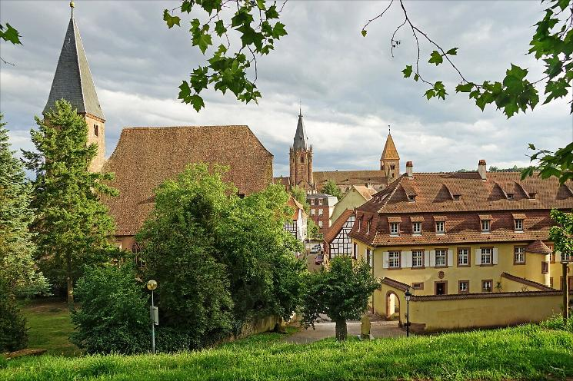
Wissembourg [visɑ̃buʁ], en francique méridional Weisseburch [ˈvaɪsəbʊʁç], en allemand Weissenburg, (autrefois Weissenburgum, Sebusium, Leucopolis), est une commune française située dans la circonscription administrative du Bas-Rhin
Une vue générale de Wissembourg

Slide 3
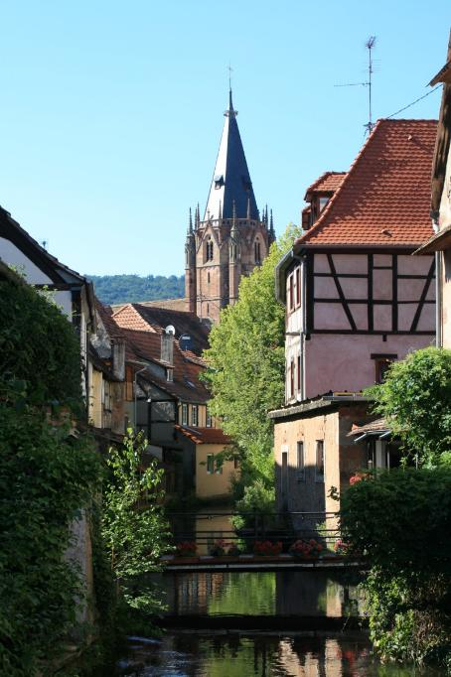
Vue de Wissembourg et du clocher de l'église Saint-Pierre-et-Paul.

Slide 4
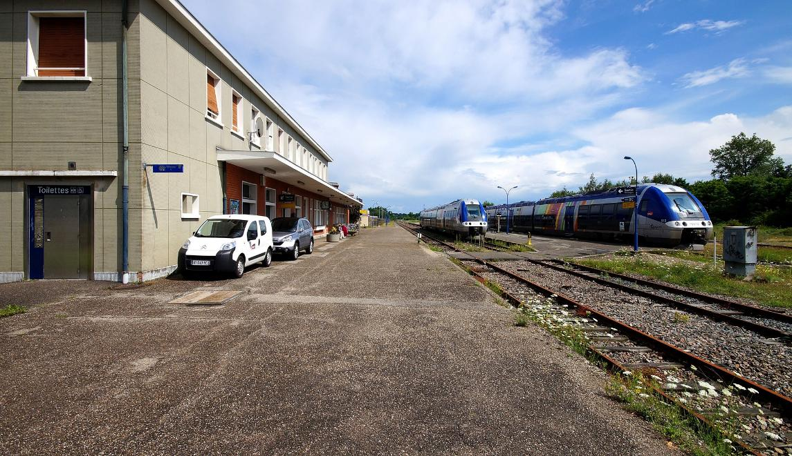
Gare de Wissembourg.

Slide 5
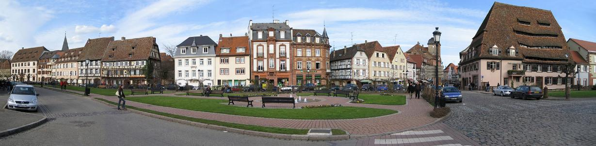
Vue panoramique partielle de Wissembourg avec, tout à droite, la maison du Sel (XVe siècle).

Slide 6
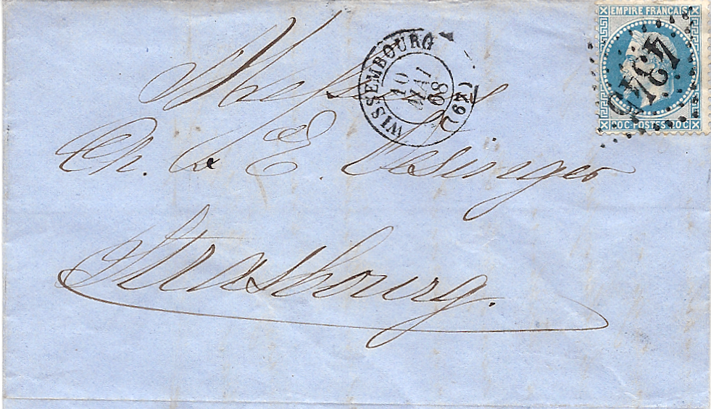

Slide 7
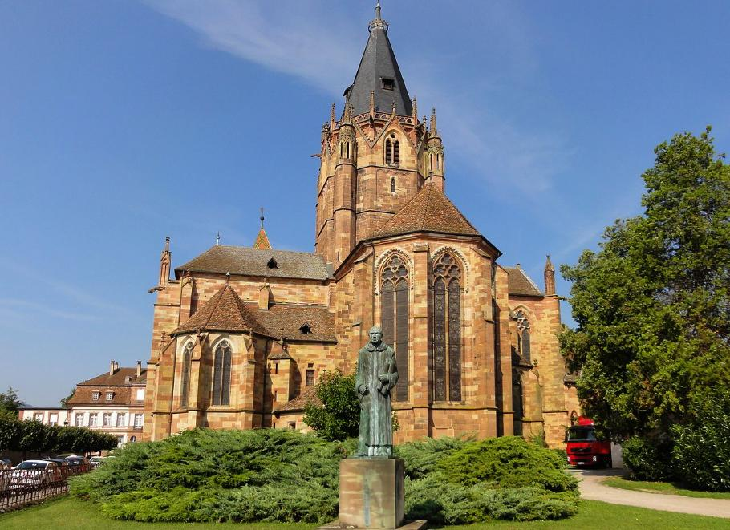
Église Saints-Pierre-et-Paul.

Slide 8
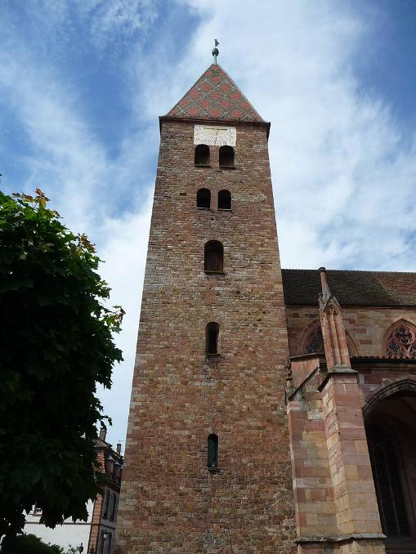
Tour romane de l'église Saints-Pierre-et-Paul.

Slide 9
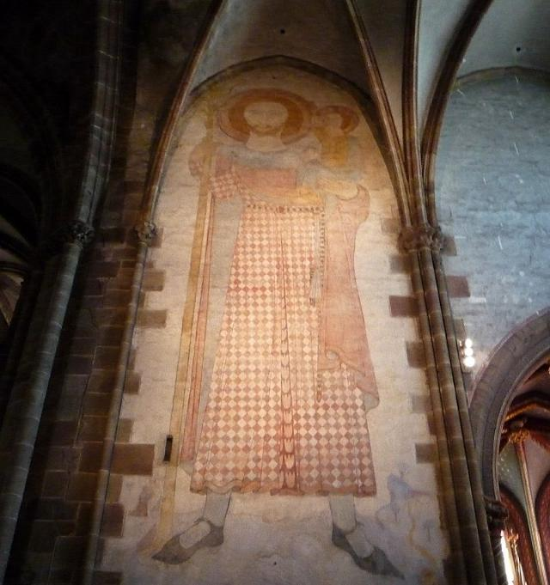
Fresque Saint Christophe tenant l'enfant Jésus dans ses bras (XIVe siècle).

Slide 10
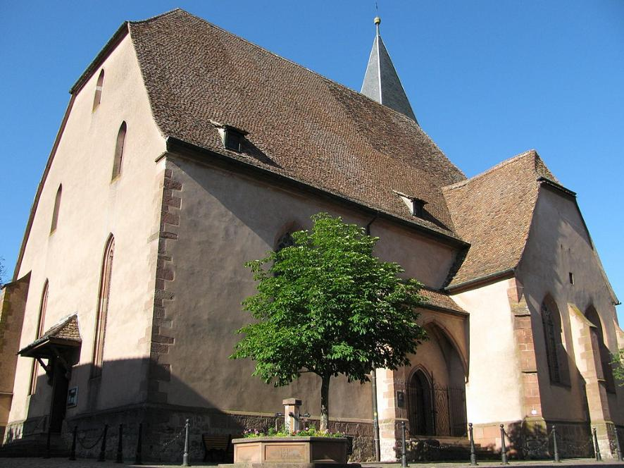
Église Saint-Jean.

Slide 11
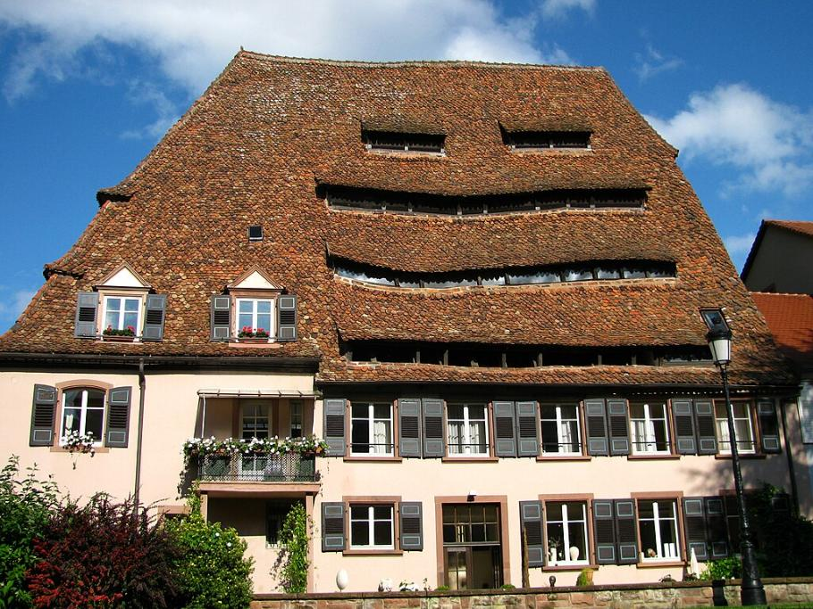
La maison du Sel.

Slide 12
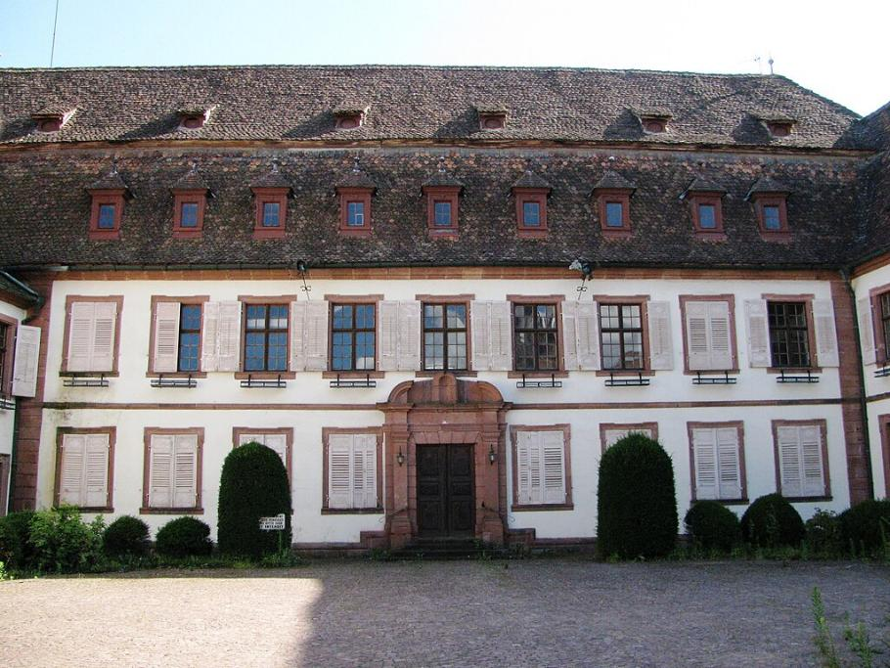
Hôtel Stanislas.

Slide 13
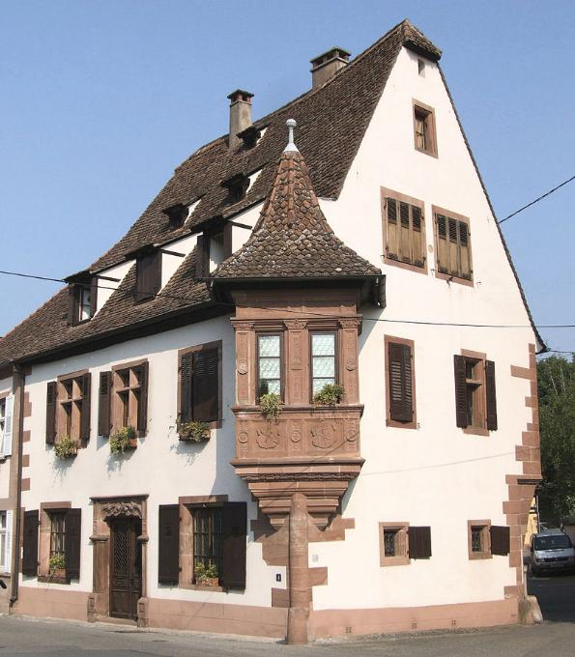
Maison dite de « l'ami Fritz ».

Slide 14
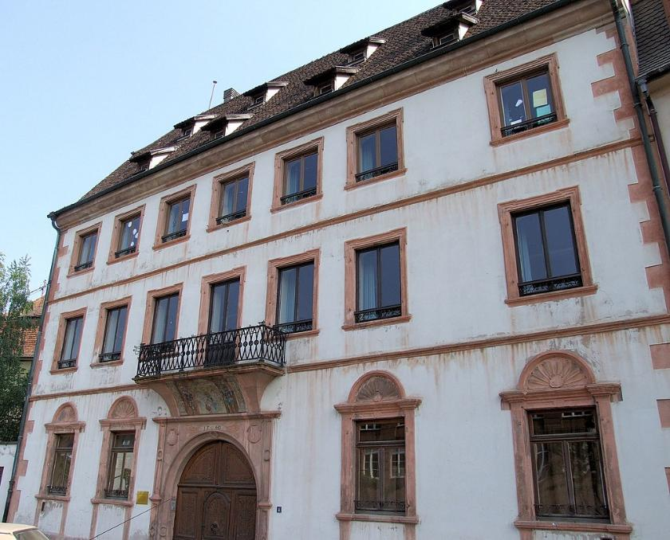
Maison Vogelsberger construite en 1540

Slide 15
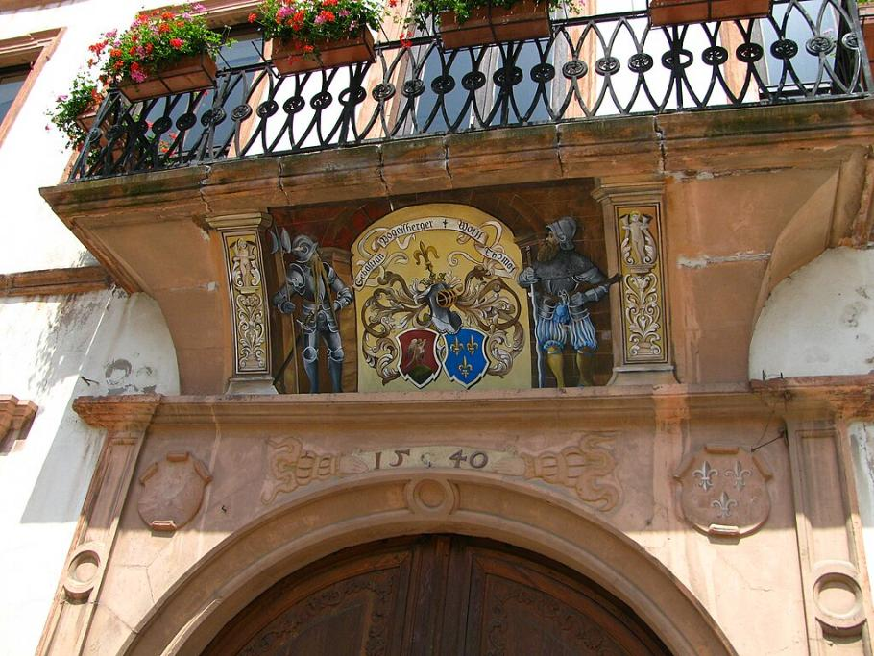
Détail de la maison Vogelsberger.

Slide 16
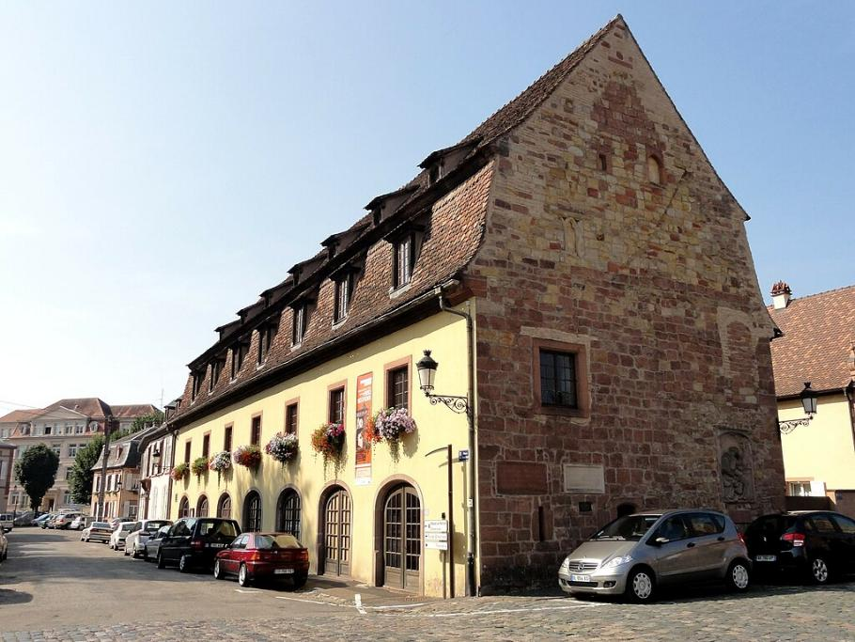
La grange aux Dîmes.

Slide 17
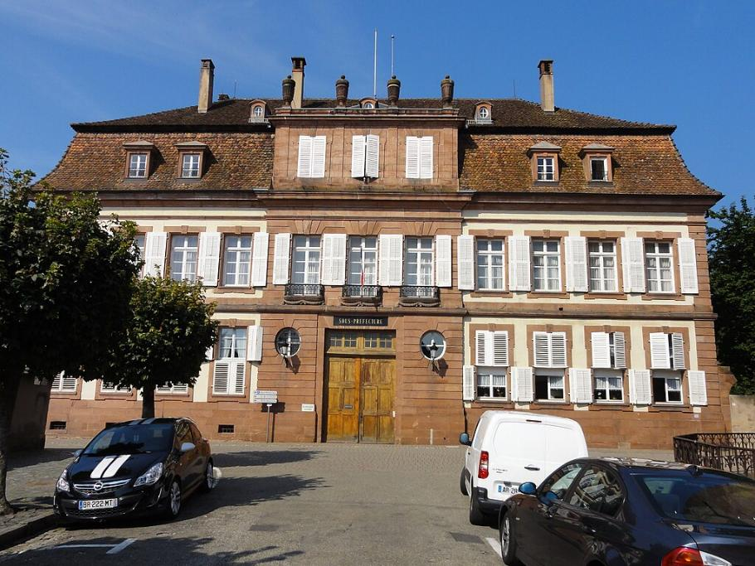
Sous-préfecture, ancien doyenné.

Slide 18
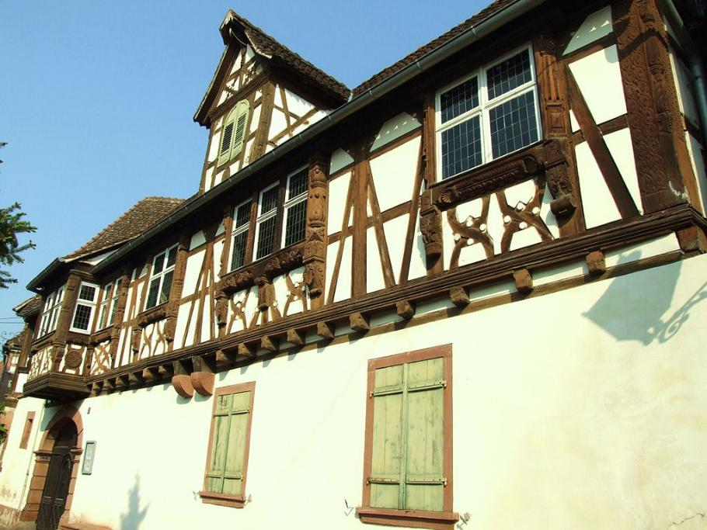
Sous-préfecture, ancien doyenné.

Slide 19
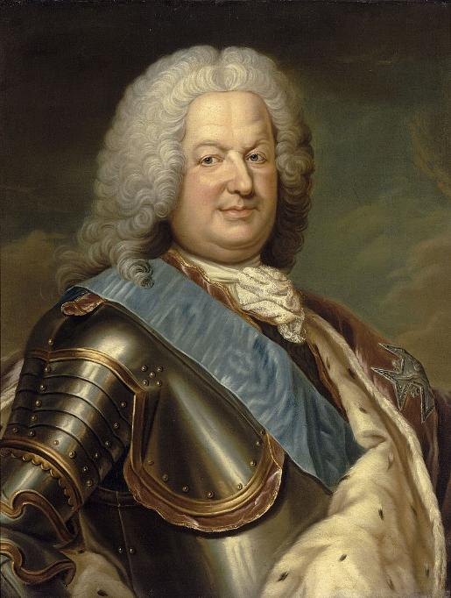
Stanislas Leszczyński, roi de Pologne.

Slide 20
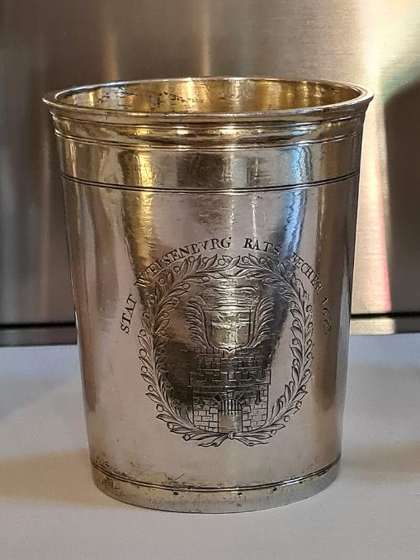
Gobelet de magistrat aux armes de Wissembourg (Michael Widder, 1695).

Slide 21
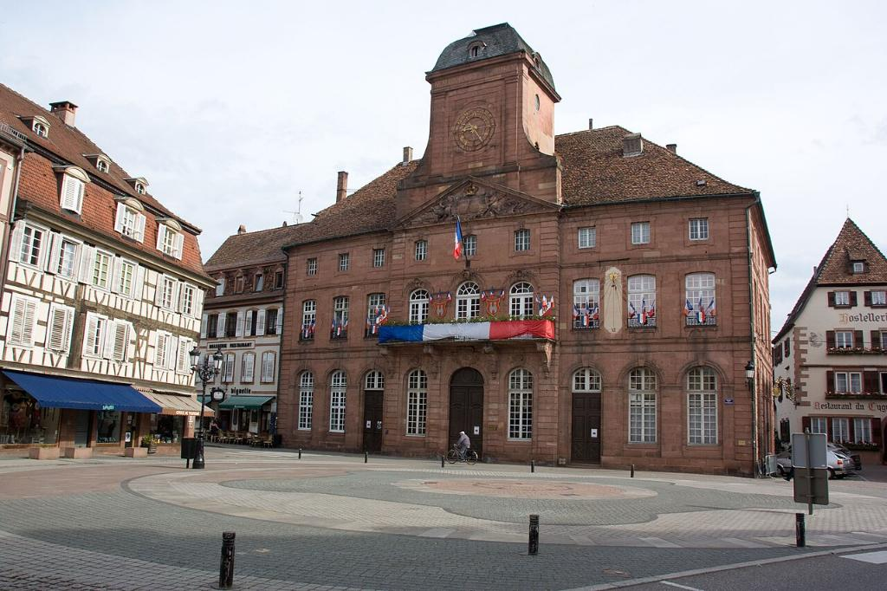
Mairie

Slide 22
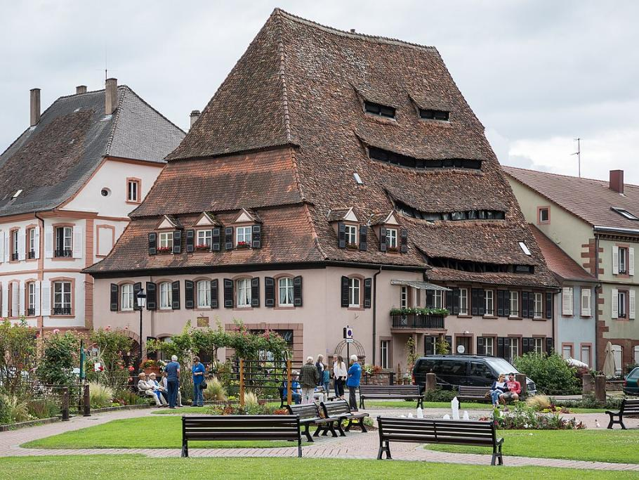
Maison du sel, Wissembourg

Slide 23

Une vue générale de Wissembourg

Slide 24
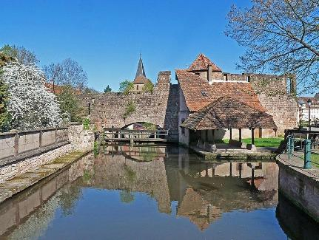
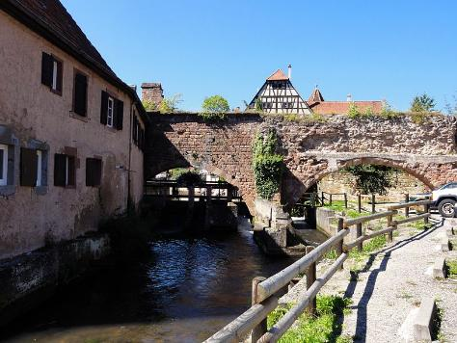
Canal de la Lauter à Wissembourg

Slide 25
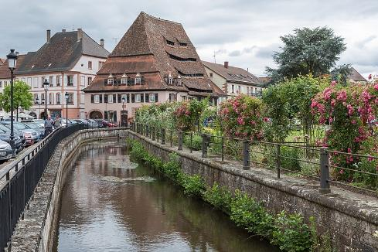
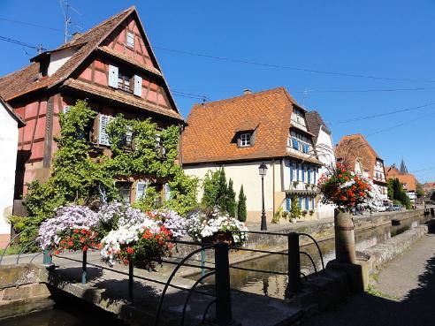

Slide 26
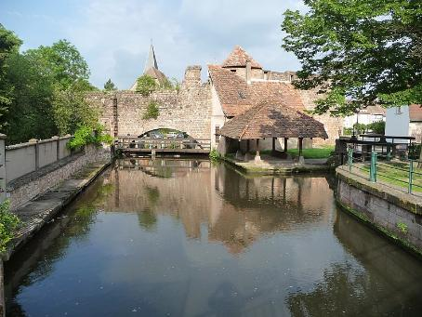
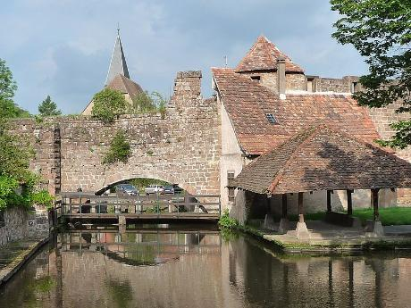

Slide 27
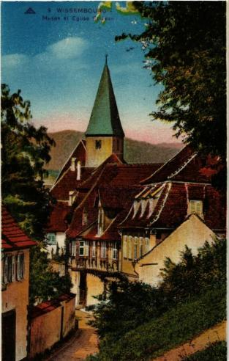
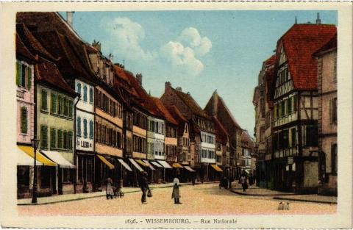

Slide 28
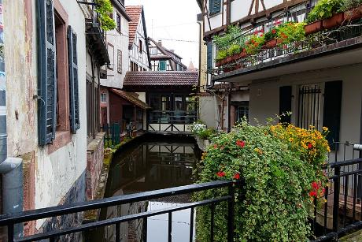
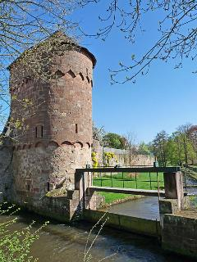
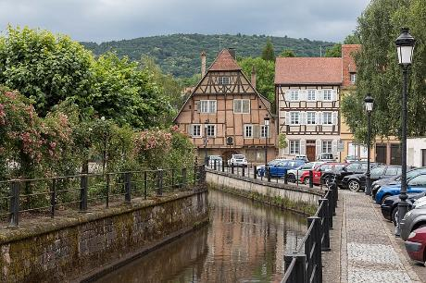

Slide 29
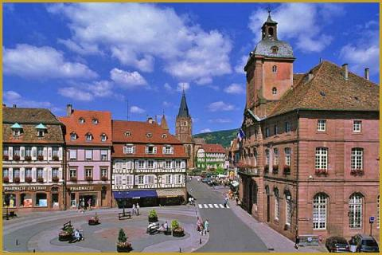
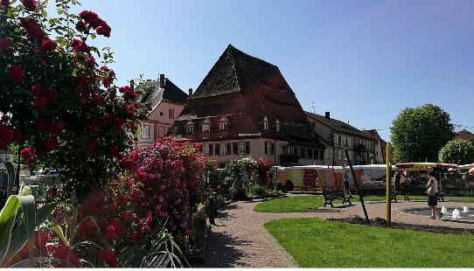

Slide 30

Blason de Wissembourg
Sur Une Suggestion De JackDidier
Lorient Vous Présenté La Commune De Wissembourg – Alsace
Daniel

